Slide 1
LÆR Å LASTE NED APPER
Læringsmål:
Å kunne finne og åpne app-butikken
Å kunne søke fram og kjøpe apper
Å kunne slette apper
Notes:
پڑھانا شروع کرنے سے پہلے کورس کے شرکاء کے ساتھ تعلیمی اہداف پر بات کریں۔ اس طرح ان کیلئے اہم ترین معلومات پر توجہ دینا اور انہیں یاد رکھنا آسان ہو جاۓ گا۔

Slide 2
Del 1
مختلف قسموں کے فون اور ٹیبلٹس کے بارے میں کچھ معلومات

Slide 3
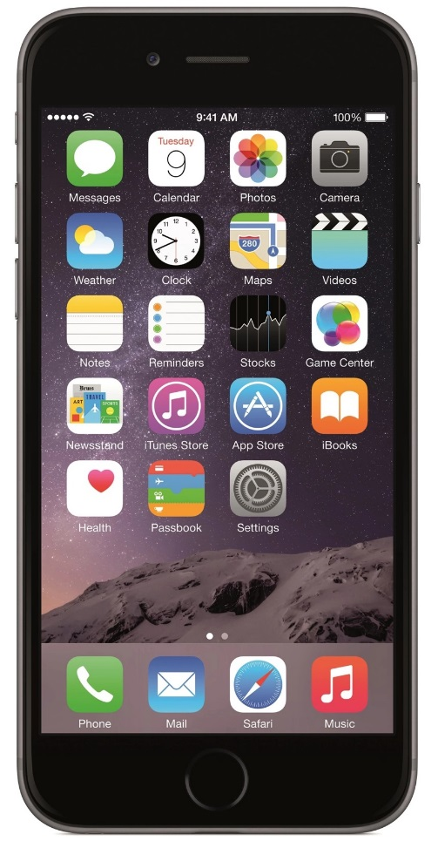
مختلف قسموں کے فون اور ٹیبلٹس کے بارے میں کچھ معلومات
1
iPad/iPhone
Notes:
ناروے میں بنیادی طور پر تین قسموں کے سمارٹ فون اور ٹیبلٹ استعمال ہوتے ہیں۔
بہت سے لوگوں کے پاس آئی پیڈ یا آئی فون ہوتا ہے۔

Slide 4
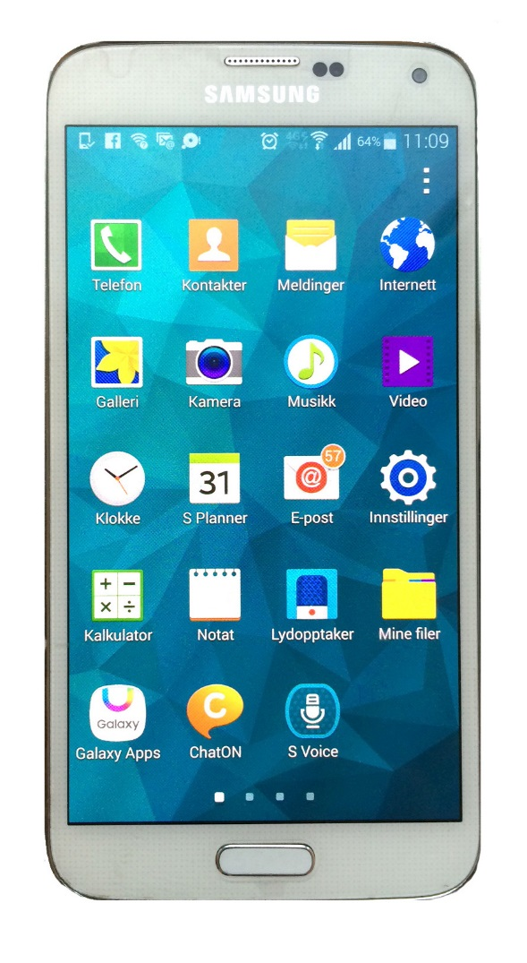
مختلف قسموں کے فون اور ٹیبلٹس کے بارے میں کچھ معلومات
1
iPad/iPhone
Android
Notes:
بہت سے لوگ اینڈرائڈ فون اور ٹیبلٹ استعمال کرتے ہیں۔

Slide 5
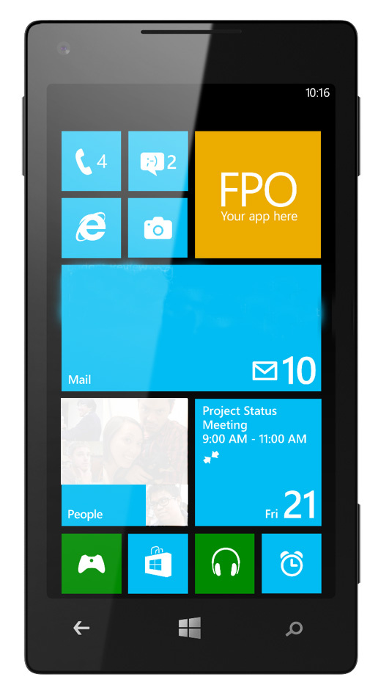
مختلف قسموں کے فون اور ٹیبلٹس کے بارے میں کچھ معلومات
1
iPad/iPhone
Android
Windows
Notes:
اور کچھ لوگ ونڈوز کے فون اور ٹیبلٹ استعمال کرتے ہیں۔
سمارٹ فون میں بالعموم ٹیبلٹ کی نسبت زیادہ فنکشنز ہوتے ہیں، اور مختلف کمپینوں کے ٹیبلٹ اور فون بالکل ایک جیسے نہیں ہوتے لیکن ایک دوسرے سے بہت ملتے جلتے ہیں اور بنیادی طور پر ایک جیسے کام کر سکتے ہیں۔
اس کورس میں ہم ٹیبلٹ اور فون کیلئے ایپس ڈاؤن لوڈ کرنا سیکھیں گے۔ جو تصویریں اور وضاحتیں دکھائی جا رہی ہیں، وہ سمارٹ فون اور ٹیبلٹ کی سب عام ترین قسموں کیلئے موزوں ہیں۔

Slide 6
Del 2
اپنا یوزر نیم تلاش کریں

Slide 7
اپنا یوزر نیم تلاش کریں
2
iPad/iPhone
Android
Windows
Notes:
اگر آپ پہلی بار ایپ سٹور استعمال کر رہے ہیں تو آپکو یوزر اکاؤنٹ اور پاس ورڈ کے ساتھ لاگ ان کرنا پڑے گا۔ اکثر لوگوں کا پہلے ہی کوئی یوزر اکاؤنٹ ہوتا ہے۔ اکثر ٹیبلٹ یا فون خریدنے اور اسے پہلی بار استعمال کرنے کے سلسلے میں یوزر اکاؤنٹ بن جاتا ہے۔ یہ معلوم کرنے کیلئے کہ کیا آپکا یوزر اکاؤنٹ بنا ہوا ہے، آپکو اپنے فون کی سیٹنگز میں جانا ہو گا۔
سیٹنگز کا آئیکون ایسا ہوتا ہے۔

Slide 8
اپنا یوزر نیم تلاش کریں
2
iPad/iPhone
Android
Windows
Notes:
سیٹنگز کے آئیکون کو دبائیں۔

Slide 9
اپنا یوزر نیم تلاش کریں
2
iPad/iPhone
Android
Windows
Innstillinger
iTunes og Appstore
Innstillinger
Kontoer
Innstillinger
E-post
Notes:
اب آپ سیٹنگز میں آ گئے ہیں۔
سکرین پر ایک لمبا مینو آ جاۓ گا جس میں بہت سے پوائنٹس ہیں۔
آئی پیڈ اور آئی فون استعمال کرنے والے مینو پوائنٹ "iTunes og Appstore" کو دبائیں۔
اینڈرائڈ استعمال کرنے والے مینو پوائنٹ "Kontoer" کو دبائیں۔
ونڈوز استعمال کرنے والے مینو پوائنٹ "E-post" کو دبائیں۔

Slide 10
اپنا یوزر نیم تلاش کریں
2
iPad/iPhone
Android
Windows
Innstillinger
iTunes og Appstore
Apple-ID
Innstillinger
Kontoer
Google
Innstillinger
E-post
Kontoer
Notes:
آئی پیڈ اور آئی فون استعمال کرنے والوں کو ان کا یوزر نیم "Apple-ID" میں ملے گا۔
اینڈرائڈ استعمال کرنے والوں کو یوزر نیم "Google" کے نیچے ملے گا جس کے برابر میں اکثر ایک چھوٹے سے "g" کی تصویر بھی ہوتی ہے۔
ونڈوز استعمال کرنے والوں کا یوزر نیم "Kontoer" کے نیچے ہوتا ہے۔
کئی لوگوں کا یوزر اکاؤنٹ/آئی ڈی ایک ای میل ایڈریس ہو گا جسے وہ پہچانتے ہیں۔
چکر لگا کر دیکھیں کہ سب لوگوں کو وہ ای میل ایڈریس مل گیا ہے جسے وہ لاگ ان کیلئے استعمال کریں گے۔
اگر آپکو یوزر نیم یاد رکھنا مشکل لگتا ہے تو آپ اسے لکھ سکتے ہیں تاکہ بعد میں یہ آپکے پاس رہے۔

Slide 11
اپنا یوزر نیم تلاش کریں
2
iPad/iPhone
Android
Windows
Innstillinger
iTunes og Appstore
Apple-ID
Innstillinger
Kontoer
Google
Innstillinger
E-post
Kontoer
Notes:
جن لوگوں کا لاگ ان کرنے کیلئے کوئی اکاؤنٹ نہ ہو، انہیں اپنا اکاؤنٹ بنانا پڑے گا۔
یہ کافی حد تک ای میل ایڈریس بنانے کی طرح ہی ہے اور آپ کو صرف ایک بار اکاؤنٹ بنانے کی ضرورت ہے۔
جن لوگوں کا کوئی یوزر اکاؤنٹ نہ ہو، انہیں اکاؤنٹ بنانے کیلئے مدد دیں۔

Slide 12
Del 3
اپنے ایپ سٹور میں لاگ ان کریں

Slide 13
اپنے ایپ سٹور میں لاگ ان کریں
3
iPad/iPhone
Android
Windows
Notes:
جب آپ فون یا ٹیبلٹ کی سٹارٹ سکرین پر واپس آ جائیں تو اپنا ایپ سٹور تلاش کریں۔
ایپ سٹور کی علامت آپ اوپر دیکھ رہے ہیں۔
ایپ سٹور استعمال کرنے کیلئے آپ کا انٹرنیٹ پر ہونا ضروری ہے۔
آگے بڑھنے سے پہلے دیکھ لیں کہ سب لوگوں کو ایپ سٹور مل گيا ہے۔

Slide 14
اپنے ایپ سٹور میں لاگ ان کریں
3
iPad/iPhone
Android
Windows
Notes:
ایپ سٹور پر کلک کر کے اسے کھولیں۔logg på" " کو چنیں اور ہدایات پر عمل کریں۔
ای میل ایڈریس کیلئے خانے میں اپنا ای میل ایڈریس لکھیں (وہ ایڈریس جو ہمیں پہلے سیٹنگز میں ملا تھا)۔
پاس ورڈ کیلئے خانے میں پاس ورڈ لکھیں۔
جو لوگ پہلے ایپ سٹور استعمال کر چکے ہیں، انکا لاگ ان اکثر پہلے ہی ہو چکا ہوتا ہے۔
سب لوگوں کے لاگ ان کر لینے تک آگے نہ بڑھیں۔

Slide 15
Del 4
کوئی ایپ تلاش کریں

Slide 16
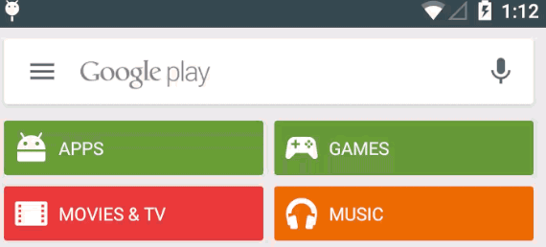
کوئی ایپ تلاش کریں
4
iPad/iPhone
Android
Windows
Notes:
بہت سی ایپس موجود ہیں۔ زیادہ مقبول ایپس آپکو ایپ سٹور کھولتے ہی نظر آ جائیں گی۔ مزید ایپس دیکھنے کیلئے آپ اس صفحے پر نیچے جا سکتے ہیں۔ اکثر ہمیں پتہ ہوتا ہے کہ ہمیں کونسی ایپ چاہیئے۔ ایپ ڈھونڈنے کیلئے اس پر سرچ کرنی پڑتی ہے۔
آئی پیڈ/آئی فون یا ونڈوز استعمال کرنے والوں کو سرچ کرنے کیلئے محدّب عدسے کی تصویر کو دبانا ہوتا ہے۔ پھر سکرین پر سرچ کا خانہ آ جاتا ہے۔
اینڈرائڈ استعمال کرنے والے سکرین پر سب سے اوپر سرچ کا خانہ دیکھ کر اسے دبائیں گے تاکہ سرچ شروع کر سکیں۔

Slide 17
کوئی ایپ تلاش کریں
4
Vipps fra DNB
Facebook
NRK Radio
Wordfeud
VG-TV
Notes:
بہت سی ایپس کو ڈاؤن لوڈ کرنا ممکن ہے۔ ہر ایپ ایک پروگرام ہے جو آپ کیلئے سمارٹ فون یا ٹیبلٹ پر ڈیجیٹل سروسز کا استعمال آسان بناتا ہے۔
ایپس سے آپ کو خبروں، تفریح، گیمز، بینکنگ، سوشل میڈیا اور بہت سی دوسری چیزوں تک رسائی ملتی ہے۔ اگر آپ کو کسی ایپ کا پتہ ہے جو آپ اپنے فون یا ٹیبلٹ پر رکھنا چاہتے ہیں تو اس کیلئے سرچ کریں۔ اگر نہیں، تو آپ ان میں سے ایک ایپ ڈاؤن لوڈ کر سکتے ہیں۔
اس کورس کے آخر میں آپ فون اور ٹیبلٹ سے ایپس کو ڈیلیٹ (ختم) کرنا سیکھیں گے اس لیے اس میں گھبرانے کی کوئی بات نہیں کہ آپ ابھی کونسی ایپ ڈاؤن لوڈ کرتے ہیں۔

Slide 18
Del 5
ایپ ڈاؤن لوڈ کریں

Slide 19
ایپ ڈاؤن لوڈ کریں
5
Wordfeud
Notes:
ہم پہلے کوئی ایسی ایپ تلاش کریں گے جو ہم ڈاؤن لوڈ کرنا چاہتے ہیں۔ یہاں ہم Wordfeud کی مثال استعمال کر رہے ہیں جو سکریبل جیسی ایک گیم ہے اور کچھ سال پہلے بہت مقبول تھی۔

Slide 20
ایپ ڈاؤن لوڈ کریں
5
iPad/iPhone
Android
Windows
Notes:
اس کیلئے مجھے پہلے اپنے ایپ سٹور میں Wordfeud کو سرچ کرنا ہے۔

Slide 21
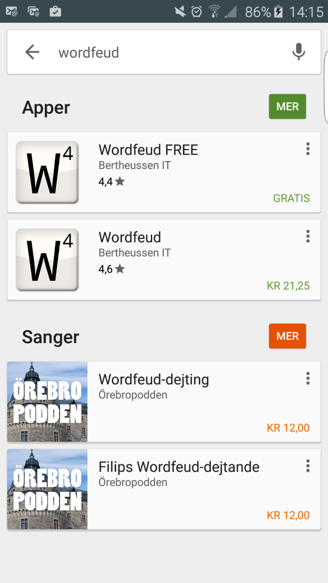
ایپ ڈاؤن لوڈ کریں
5
Notes:
اب ان ایپس کی فہرست کھل گئی ہے جو میری سرچ کے مطابق ہیں۔
یہاں مجھے نظر آ رہا ہے کہ اوپر والے دو نتائج میرے مطلب کے ہیں۔

Slide 22
ایپ ڈاؤن لوڈ کریں
5
Notes:
یہاں اگر ہم ذرا غور سے دیکھیں تو پتہ چلے گا کہ Wordfeud کی ایک ورژن مفت ہے، ۔ ۔ ۔

Slide 23
ایپ ڈاؤن لوڈ کریں
5
Notes:
جبکہ دوسری ورژن کیلئے پیسے دینے پڑتے ہیں۔ جب ایسا ہو تو اکثر اسکی وجہ یہ ہوتی ہے کہ مفت ورژن میں اشتہار ہوتے ہیں جبکہ جو ورژن پیسوں کے عوض ملتی ہے، وہ اشتہاروں کے بغیر ہوتی ہے۔ اگر یہ موقع مل رہا ہو تو بہتر ہوتا ہے کہ آپ پہلے مفت ورژن آزما لیں اور پھر فیصلہ کریں کہ کیا یہ ایپ پیسے خرچ کرنے کے لائق ہے۔
کچھ ایپس کی صرف مفت ورژن ہوتی ہے (اسکا یہ مطلب نہیں کہ ان میں اشتہار ضرور ہوں گے) جبکہ کچھ ایپس کو صرف پیسے ادا کر کے ہی ڈاؤن لوڈ کیا جا سکتا ہے۔
ایپ کو ڈاؤن لوڈ کرنے سے پہلے مجھے اس کے بارے میں مزید پڑھنا ہے۔ اس لیے میں نے اس کو ایک بار دبایا ہے۔

Slide 24
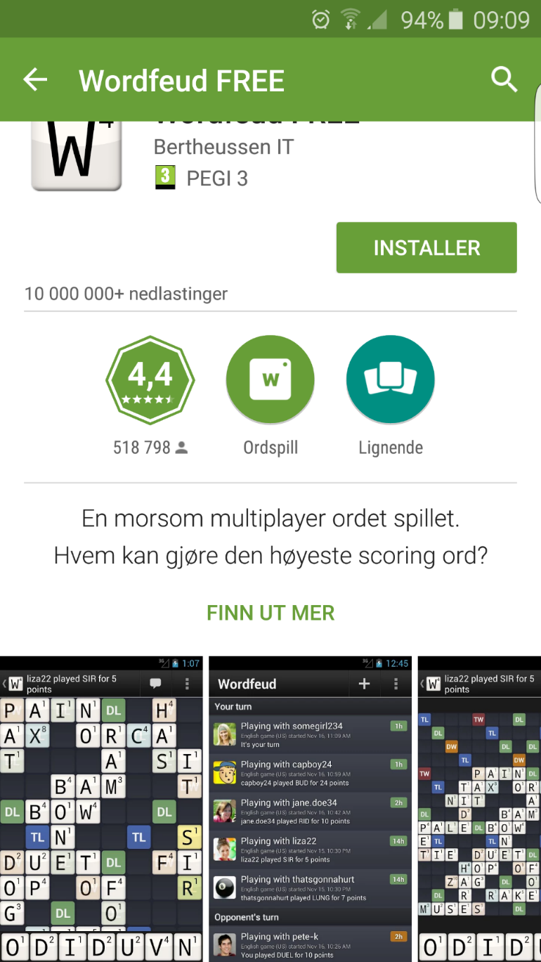
ایپ ڈاؤن لوڈ کریں
5
Notes:
ایک ایپ کا معلومات اور ڈاؤن لوڈ کا صفحہ ایسا دکھائی دے سکتا ہے۔ یہ صفحہ اس لحاظ سے مختلف ہوتا ہے کہ ہم کونسا ایپ سٹور دیکھ رہے ہیں اور کونسا ٹیبلٹ یا سمارٹ فون استعمال کر رہے ہیں۔
یہاں Wordfeud کی مفت ورژن کے بارے میں معلومات دکھائی جا رہی ہیں۔

Slide 25
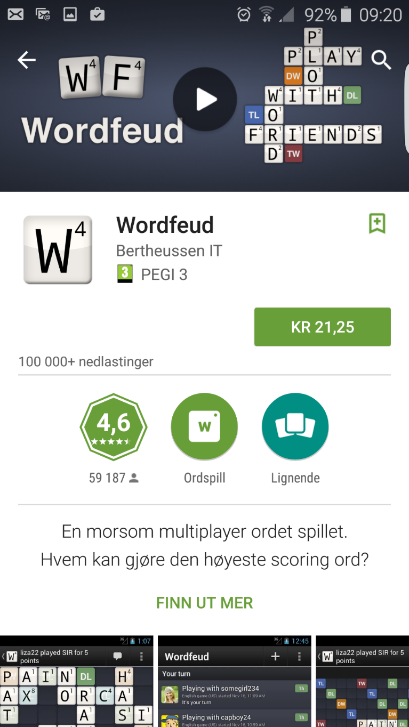
ایپ ڈاؤن لوڈ کریں
5
Notes:
یہاں ہم دیکھ سکتے ہیں کہ پیسوں کے عوض ملنے والی ورژن کیسی دکھائی دیتی ہے۔

Slide 26
ایپ ڈاؤن لوڈ کریں
5
Notes:
ایپ کو ڈاؤن لوڈ کرنے کیلئے آپ ایک بٹن کو دبائیں گے جو صفحے پر خاصا اوپر ہے، یہ بٹن اکثر ایپ کے آئیکون کے بالکل پاس ہوتا ہے۔
بٹن پر کیا لکھا ہو گا، یہ اس پر منحصر ہے کہ آپ کونسا ایپ سٹور استعمال کر رہے ہیں۔

Slide 27
ایپ ڈاؤن لوڈ کریں
5
iPad/iPhone
HENT
eller
19,00 kr
Notes:
آئی پیڈ/آئی فون استعمال کرنے والوں کیلئے ایپس پر "hent” یا ایپ کی قیمت لکھی ہوتی ہے۔

Slide 28
ایپ ڈاؤن لوڈ کریں
5
iPad/iPhone
HENT
eller
19,00 kr
INSTALLER
eller
KJØP
Notes:
اگر آپ "hent” کو ایک بار دبائیں تو "Installer" لکھا آ جاتا ہے۔
اگر ایپ پیسوں کے عوض ملتی ہو تو آپ قیمت کو دباتے ہیں اور پھر "kjøp” لکھا آ جاتا ہے۔

Slide 29
ایپ ڈاؤن لوڈ کریں
5
iPad/iPhone
HENT
eller
19,00 kr
INSTALLER
eller
KJØP
Notes:
ایپ کو ڈاؤن لوڈ کرنے یا خریدنے کیلئے ایک دفعہ دبائیں۔

Slide 30
ایپ ڈاؤن لوڈ کریں
5
Android
Windows
INSTALLER
INSTALLER
eller
eller
19,00 kr
19,00 kr
Notes:
اینڈرائڈ اور ونڈوز فون پر آپ"Installer" کو یا قیمت والے بٹن کو ایک دفعہ دباتے ہیں۔
کچھ لوگوں کو ادائیگی کیلئے کارڈ کی معلومات ڈالنے کو کہا جاتا ہے، اس کیلئے آپ کو بس سکرین پر آنے والی ہدایات پر عمل کرنا ہو گا۔ بالعموم آپکو یہ کام ایک دفعہ ہی کرنا پڑتا ہے۔
ایپ سٹور آپ کے کارڈ کو یاد رکھے گا اور آپ کی اجازت کے بغیر آپ کے کارڈ سے کسی چیز کیلئے پیسے نہیں لے گا۔

Slide 31
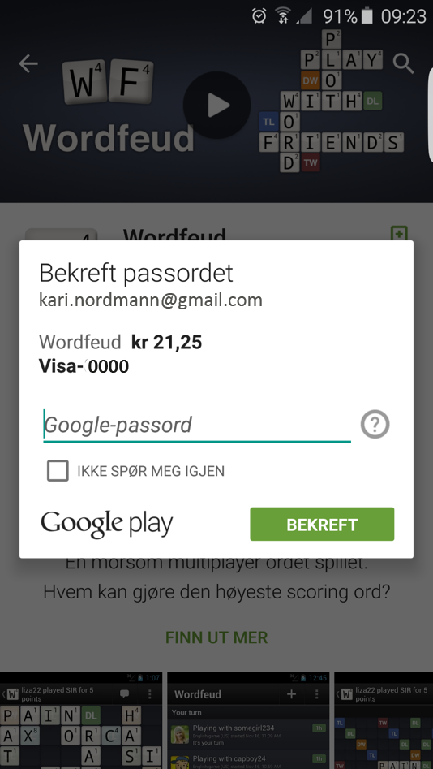
ایپ ڈاؤن لوڈ کریں
5
Notes:
کچھ لوگوں کو ایپ ڈاؤن لوڈ کرنے کیلئے پاس ورڈ لکھنے کو کہا جاۓ گا۔
پاس ورڈ لکھ کر Bekreft" ("تصدیق کریں") یا "Godta"("قبول کریں") کو دبائیں۔
کچھ لوگوں کو کہا جا سکتا ہے کہ وہ ایپ کو ڈاؤن لوڈ کرنے کیلئے انگلیوں کے نشانات استعمال کریں۔

Slide 32
ایپ ڈاؤن لوڈ کریں
5
Notes:
ڈاؤن لوڈ مکمل ہو جانے پر یہ ایپ ان دوسری ایپس کے درمیان آ جاۓ گی جو پہلے ہی آپکے فون یا ٹیبلٹ پر ہیں۔ ایپ تلاش کرنے کیلئے ایپ آئیکونز پر انگلی پھیرتے جائیں حتی' کہ نئی ایپ کا آئیکون مل جاۓ۔

Slide 33
ایپ ڈاؤن لوڈ کریں
5
Notes:
اب آپ نئی ایپ کو کھولنے کیلئے اسے دبا سکتے ہیں، بالکل ویسے جیسے آپ پہلے اپنے فون پر ساری ایپس کھولتے رہے ہیں۔
آگے بڑھنے سے پہلے تسلّی کر لیں کہ سب لوگوں نے کوئی ایپ ڈاؤن لوڈ کر لی ہے اور یہ انہیں اپنے فون پر مل بھی گئی ہے۔

Slide 34
Del 6
ایپس کو ڈیلیٹ (ختم) کریں

Slide 35
ایپس کو ڈیلیٹ (ختم) کریں
6
00:00:01
Notes:
بعض دفعہ ہم اپنے سمارٹ فون یا ٹیبلٹ سے کوئی ایپ ڈیلیٹ کرنا چاہتے ہیں۔ کبھی کبھی ایپس کو ڈیلیٹ کرنا ممکن نہیں ہوتا کیونکہ وہ ٹیبلٹ یا فون کے ساتھ ہی آئی ہوتی ہیں لیکن آپ خود جو بھی ایپس ڈاؤن لوڈ کریں، ان سب کو آپ خود ڈیلیٹ بھی کر سکتے ہیں۔
پہلے آپ کو وہ ایپ تلاش کرنی ہو گی جو آپ ڈیلیٹ کرنا چاہتے ہیں۔
اس پر انگلی رکھ کر کم از کم ایک سیکنڈ دباۓ رکھیں۔ اب سکرین پر کچھ ہو گا۔

Slide 36
ایپس کو ڈیلیٹ (ختم) کریں
6
iPad/iPhone
Android
Windows
AVINSTALLER
Notes:
آئی پیڈ/آئی فون استعمال کرنے والے دیکھیں گے کہ سکرین پر آئیکونز لرزنے لگتے ہیں اور بائیں کونے میں کراس کا نشان آ جاتا ہے۔
اینڈرائڈ استعمال کرنے والے دیکھیں گے کہ سکرین پر اوپر ایک لائن آ جاتی ہے جس میں کوڑے دان کی تصویر ہے۔ اگر آپ ایپ سے انگلی ہٹا لیں تو تصویر واپس نارمل ہو جاتی ہے۔
ونڈوز استعمال کرنے والوں کو سکرین پر"Avinstaller" ("ان انسٹال") لکھا ملتا ہے۔

Slide 37
ایپس کو ڈیلیٹ (ختم) کریں
6
iPad/iPhone
Android
Windows
AVINSTALLER
Notes:
آئی پیڈ/آئی فون پر ایپ کو ان انسٹال کرنے کیلئے آپ کراس کو دباتے ہیں۔
پھر آپ "ہوم" بٹن کو دبائیں تو آئیکونز لرزنا بند کر دیتے ہیں۔

Slide 38
ایپس کو ڈیلیٹ (ختم) کریں
6
iPad/iPhone
Android
Windows
AVINSTALLER
Notes:
اینڈرائڈ استعمال کرنے والے سکرین پر انگلی رکھ کر اس پروگرام (ایپ) کو اوپر کھینچ کر ۔ ۔ ۔

Slide 39
ایپس کو ڈیلیٹ (ختم) کریں
6
iPad/iPhone
Android
Windows
AVINSTALLER
Notes:
۔ ۔ ۔ کوڑے دان تک لے جاتے ہیں ۔ ۔ ۔

Slide 40
ایپس کو ڈیلیٹ (ختم) کریں
6
iPad/iPhone
Android
Windows
AVINSTALLER
Notes:
۔ ۔ ۔ "اور چھوڑ دیتے ہیں" ۔ ۔ ۔

Slide 41
ایپس کو ڈیلیٹ (ختم) کریں
6
iPad/iPhone
Android
Windows
AVINSTALLER
Notes:
ونڈوز استعمال کرنے والے "Avinstaller”کو دباتے ہیں۔

Slide 42
ایپس کو ڈیلیٹ (ختم) کریں
6
iPad/iPhone
Android
Windows
AVINSTALLER
Notes:
اگر اس کے بعد آپ سے تصدیق مانگی جاۓ تو آپ "Ja" یا "Avinstaller" کو دباتے ہیں۔
اب ایپ آپ کے ٹیبلٹ یا فون سے ڈیلیٹ ہو چکی ہے۔

Slide 43
Ferdig – godt jobba alle sammen!
Nå kan dere øve på:
Søke fram apper
Laste ned apper
Slette apper fra smarttelefonen
Notes:
ختم شد

